Slide 1
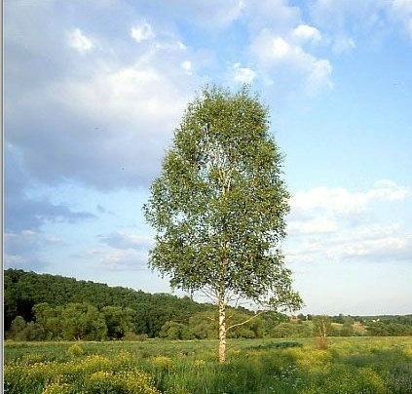
Берёза – символ Родины моей

Slide 2
Вопросы: 1.Какое значение имеет берёза в жизни человека 2.Почему необходимо оберегать берёзу и заботиться о ней
Сказка «Берёзовые истории»
(Автор Надежда Головко)

Slide 3
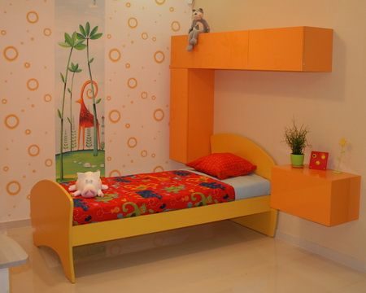
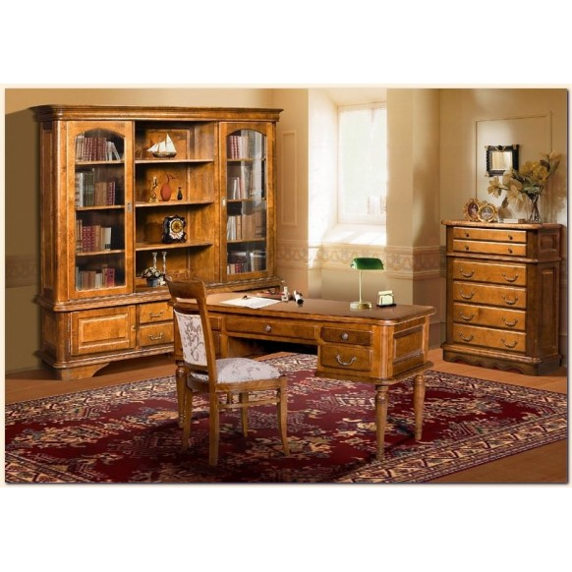
Что же даёт берёза человеку ?

Slide 4
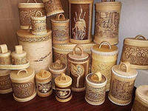
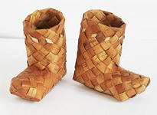
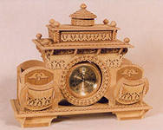
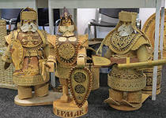
http://tatasoz.livejournal.com…
http://www.olonya.ru/kudeln_pb…
http://alkiona.do100verno.com/…
http://evk-skell.ucoz.ru/forum…

Slide 5
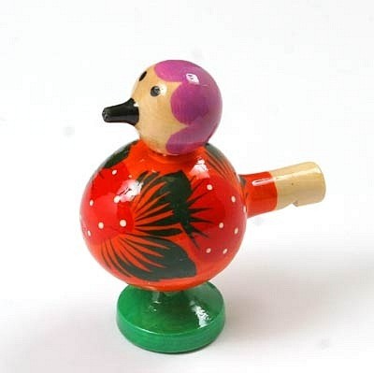
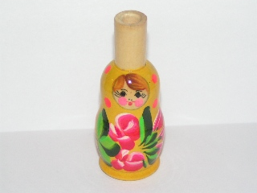
http://chishmyi.sp2all.ru/sp/2…
http://pskovmama.ru/index.php?…

Slide 6
